Slide 1
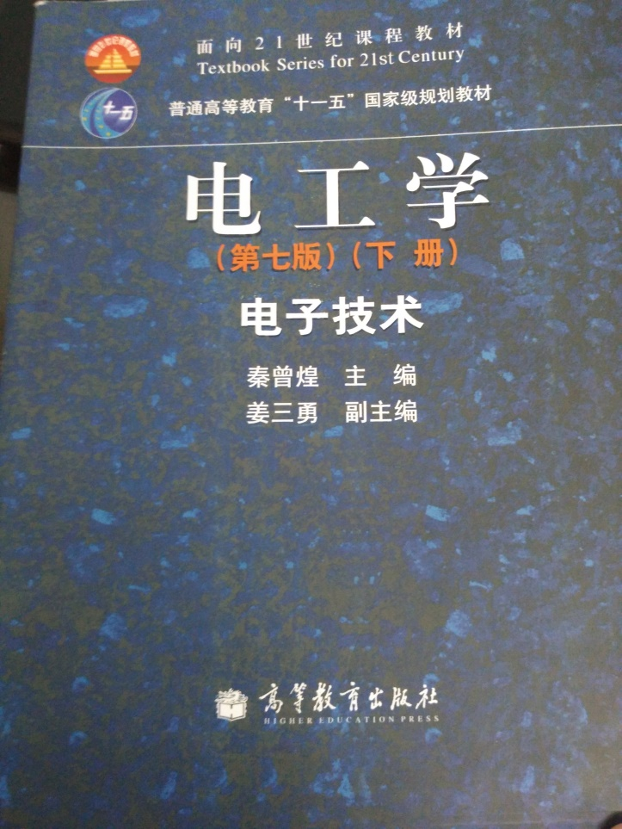

第十八章 直流稳压电源
微博：易水两岸灯火阑珊

Slide 2
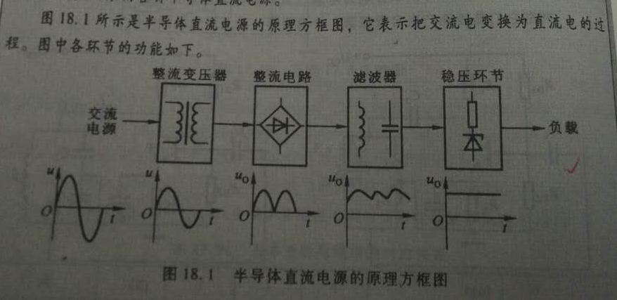
1.整流变压器：将交流电源电压变为符合整流需要的电压
2.整流电流：将交流电压变为单向脉动电压
3.滤波器：减小整流电压的脉动程度，已适合负载的需要
4.稳压环节：稳压输出直流电压，使其尽量不受交流电源波动和负载变化的影响

Slide 3
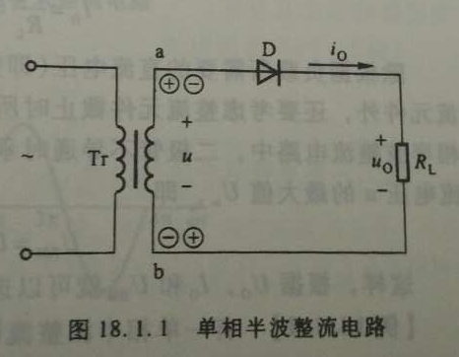
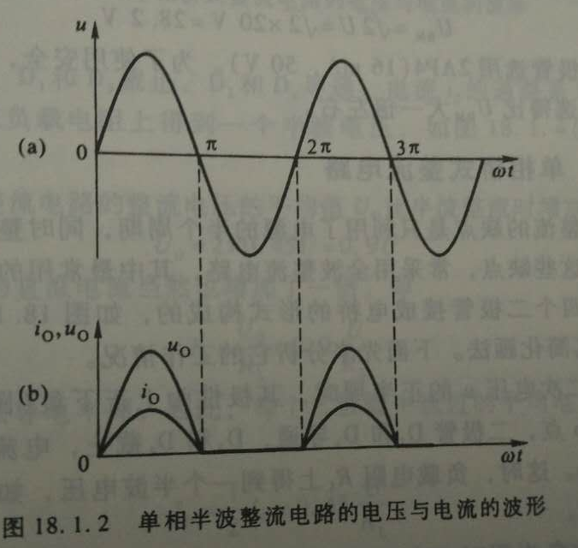
单相半波整流电流
整流电路的计算
1.输出电压的平均值U₀=0.45U
2.输出电流的平均值I₀=0.45U/R_{L}
3.二极管上的平均电流I_{D}=I₀
4.二极管上承受的最高反向电压U_{DRM}= U
5.变压器副边电流的有效值I=1.57I₀
交流
直流

Slide 4
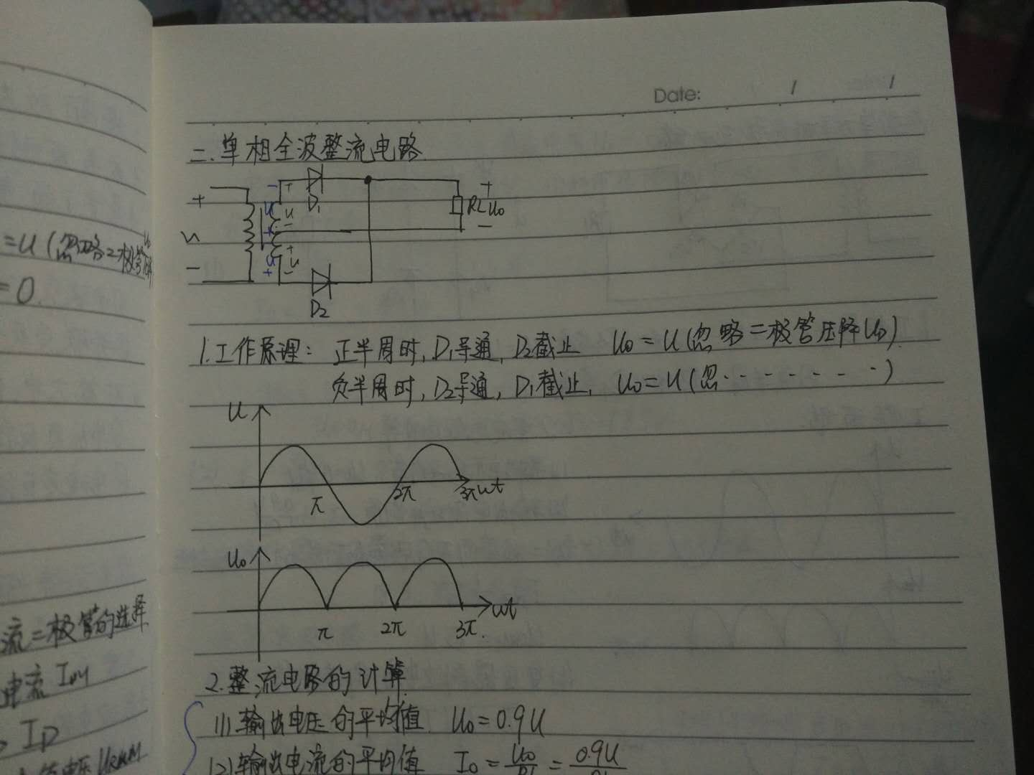
单相全波整流电路
整流电路的计算
1.输出电压的平均值U₀=0.9U
2.输出电流的平均值I₀=0.9U/R_{L}
3.二极管上的平均电流I_{D}=½I₀
4.二极管上承受的最高反向电压U_{DRM}= 2 U
5.变压器副边电流的有效值I=0.79I₀

Slide 5
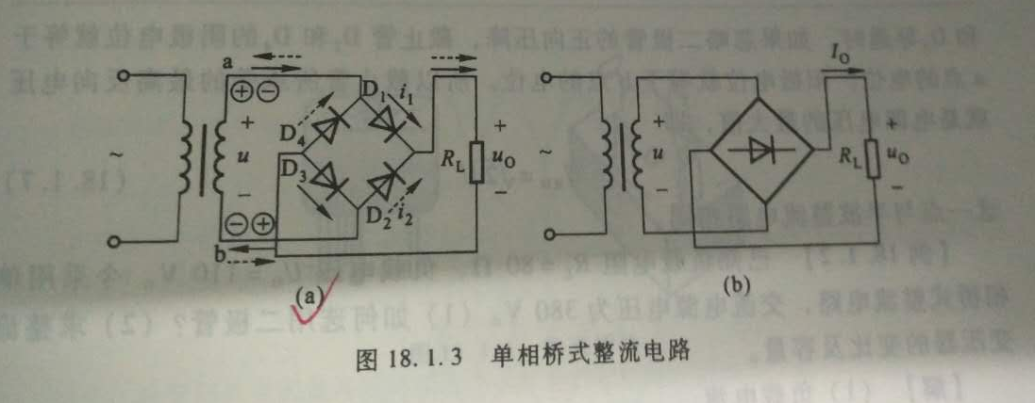
单相桥式整流电路
自己画两遍，这四个二极管你考试的时候不一定能画明白
整流电路的计算
1.输出电压的平均值U₀=0.9U
2.输出电流的平均值I₀=0.9U/R_{L}
3.二极管上的平均电流I_{D}=½I₀
4.二极管上承受的最高反向电压U_{DRM}= U
5.变压器副边电流的有效值I=1.11I₀
书p164有一个表格，只讲了前三种

Slide 6
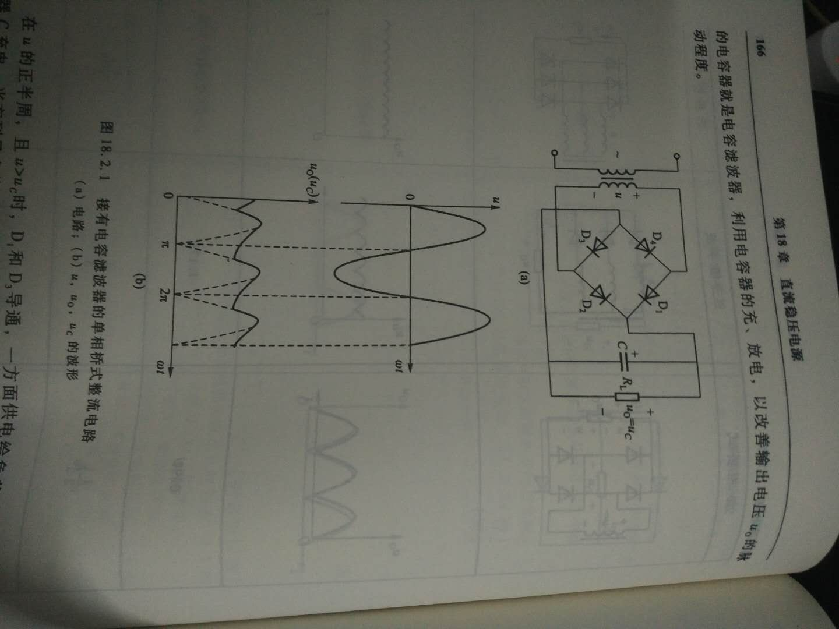
电容滤波电路
U0的平滑程度取决于时间常数τ=R_{L}C
输出电压的平均值U₀=1.2U（全波）
U₀=1.0U（半波）只有一个二极管
滤波使U₀的波形变的平缓，提高了U₀的平均值

Slide 7
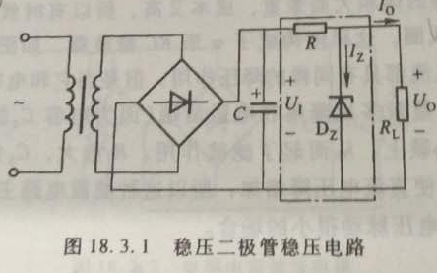
稳压二极管稳压电路
U₂=20V，U_{Z}=12V，以下几种情况，判断电路发生了什么故障
1.U₀=9V，U₀=0.45U₂，这个电路变成了单相半波电路，说明二极管
的一个桥臂坏了，C坏了
2.U₀=12V，U₀=U_{Z}，一切正常
3.U₀=18V， U₀=0.9U₂，单相全波电路，稳压管坏了，电容坏了
4.U₀=28.28V，2 U₂，负载断了
5.U₀=24V， U₀=1.2U_{2，}变成了滤波电路，稳压管坏了

Slide 8
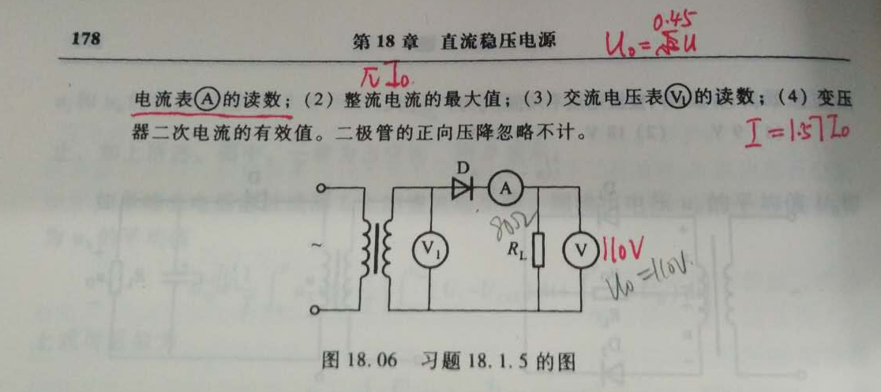
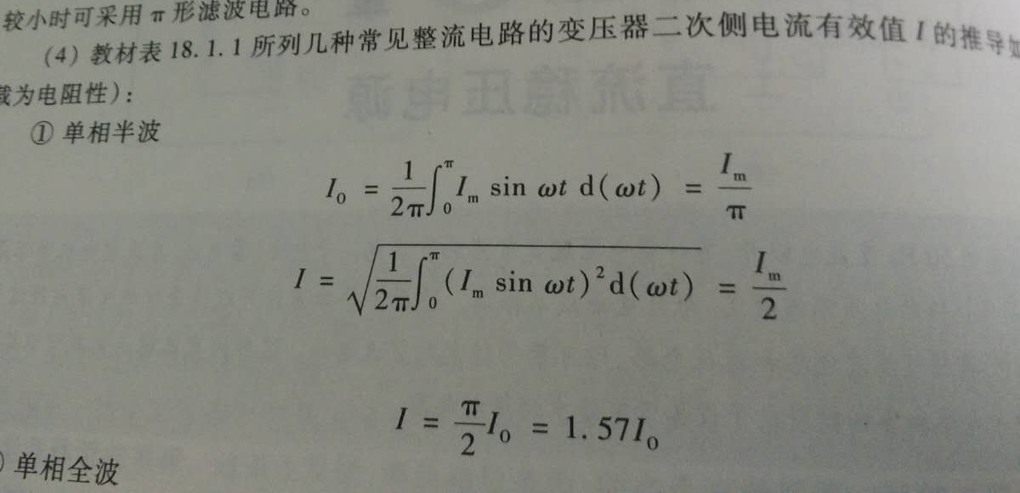
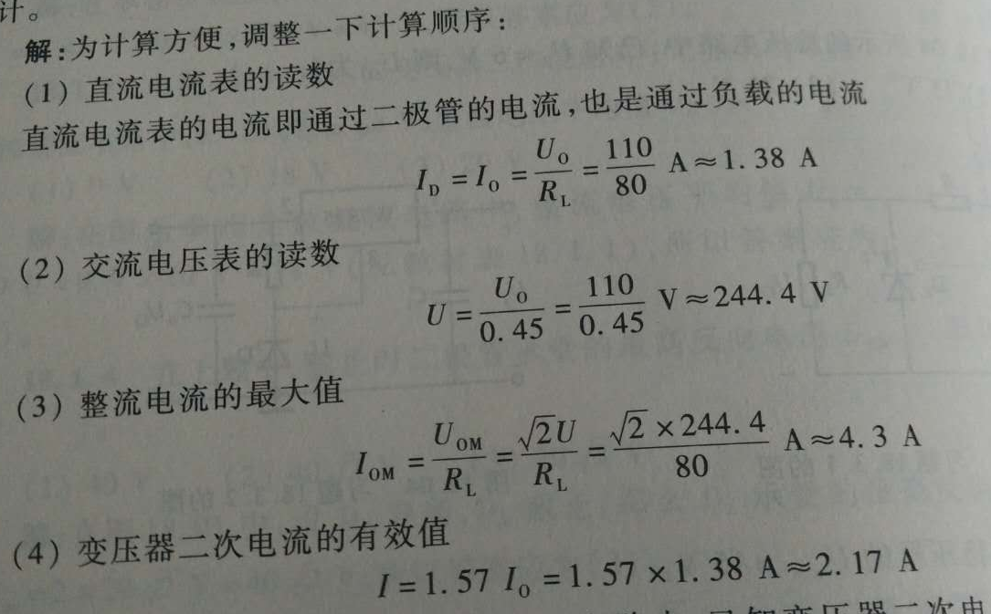
RL=80欧，直流电压表V 的读数为110V，试求（1）直流电流表A是读数（2）整流电流
的最大值（3）交流电压表V1的读数（4）变压器二次电流的有效值。二极管的正向压
降忽略不计。
答案调整了计算顺序

Slide 9
